Slide 1
GESTÃO DE FERRAMENTAS DOS TÉCNICOS
Eficiência operacional e padronização de ativos​
KUHN DO BRASIL

Slide 2
OBJETIVO
Informar a melhor forma de gerenciar, organizar e regularizar as ferramentas dos técnicos;
Realizar a solução dos seguintes problemas:
Falta de Controle;
Sem existência de histórico;
Uso do Whatsapp;

Slide 3
Impacto
Com a falta da melhoria da gestão de ferramentas, acabamos por ter riscos operacionais, como:
Alto consumo de tempo dos gestores para controle manual de informações;
Dificuldade de identificação rápida de ferramentas não conformes;
Ausência de histórico estruturado para análise e auditoria;
Dependência de comunicação formal (WhatsApp). Gerando perda de informações críticas;
Risco de utilização de ferramentas inadequadas em campo;

Slide 4
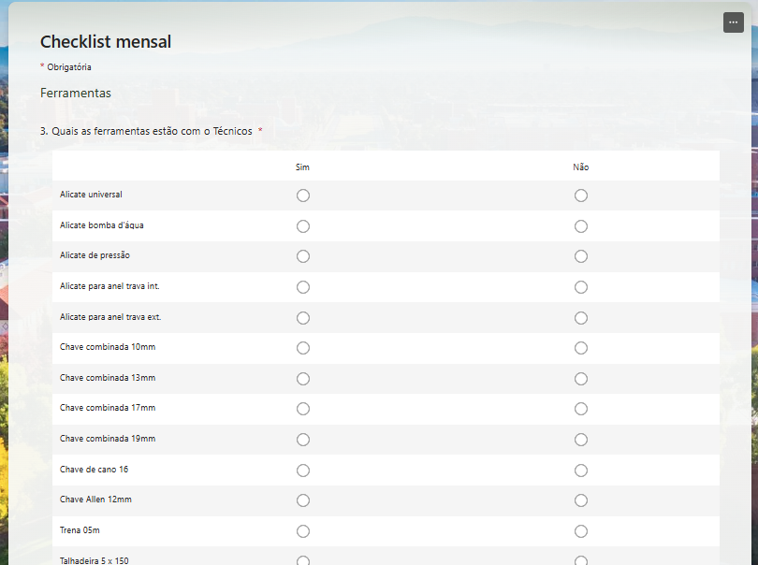
Cenário A- Forms
O primeiro cenário considerado consiste na utilização de um formulário digital, no qual os técnicos realizariam, de forma mensal, o preenchimento do checklist de suas ferramentas. Nesse processo, seria registrada a condição dos itens e anexadas evidências fotográficas das organização da maleta, garantindo um controle básico das informações operacionais. Trata-se de uma solução de rápida implementação, porém com foco limitado à coleta de dados.

Slide 5
Cenário A- Forms
Vantagens do uso do Formulário:
Implementação rápida, sem necessidade de desenvolvimento;
Fácil utilização pelos técnicos;
Integração com ferramentas já utilizadas (Microsoft 365);
Baixo custo de implantação;
Permite coleta estruturada inicial das informações;
Acesso simples via link, sem necessidade de instalação;
Solução eficiente para cenários simples e de baixo volume de informações.

Slide 6
Cenário A- Forms
Desvantagens do formulário:
Limitação no número de itens por perguntas, dificultando inventários completos;
Necessidade de múltiplas páginas, tornando o preenchimento mais cansativos;
Tratamento manual dos dados em Excel, gerando retrabalho;
Dificuldade na análise rápida das informações coletadas;
Ausência de visão consolidada do status dos técnicos em tempo real;
Gestão limitada de evidências (Fotos e Registros);
Dependência de processos paralelos (WhatsApp), gerando descentralização;
Escalabilidade limitada conforme o crescimento da operação

Slide 7
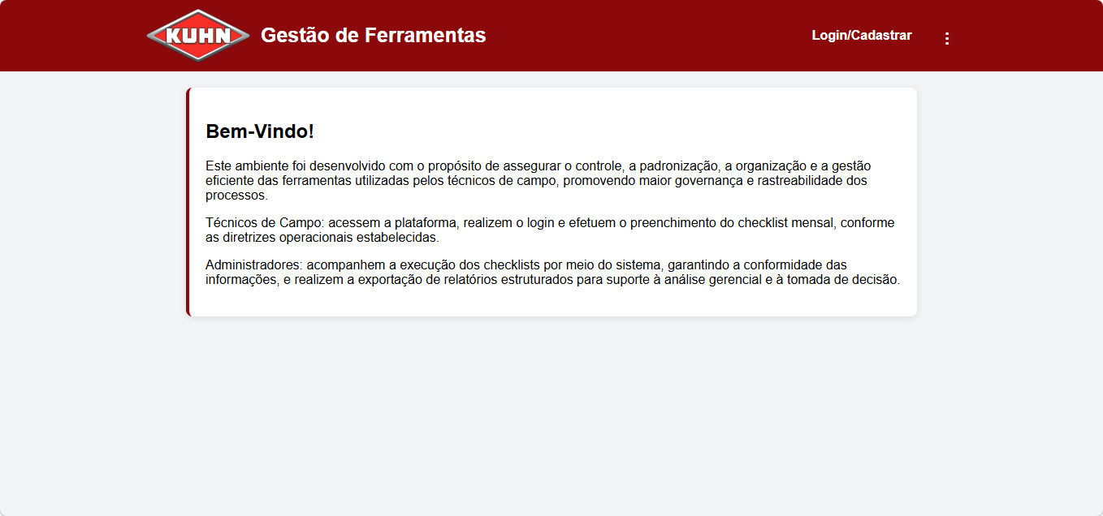
Cenário B- Portal
A segunda proposta consiste no desenvolvimento de uma plataforma dedicada à gestão integrada de ferramentas, com foco em centralização, automação e inteligência das informações. Diferentemente do modelo anterior, essa solução não se limita apenas na coleta de dados, mas permite o acompanhamento, a análise estruturada das informações e o suporte à tomada de decisão, contribuindo diretamente para a melhoria da eficiência operacional e da governança dos processos.

Slide 8
Cenário B- Portal
O sistema segue trazendo vantagens como:
Solução estruturada para gestão completa do processo;
Centralização das informações em um único ambiente;
Automatização do controle e atualização dos checklists;
Interface intuitiva, com foco na usabilidade para técnicos;
Visibilidade gerencial (status: OK, pendente, problemas)
Redução significativas de processos manuais e retrabalho;
Organização e acesso facilitado a evidências fotográficas;
Exportação automatizada e estruturada para Excel;
Histórico completo por técnico e por período;
Base preparada para evolução com indicadores e inteligência de dados;
Eliminação da dependência de múltiplos canais.

Slide 9
Cenário B- Portal
O sistema tem como desvantagens:
Dependência de validação e aprovação para evolução completa;
Possível necessidade de ajustes conforme uso real;
Requer manutenção contínua do sistema, caso apareça falhas;
Evolução do Sistema:
Ampliação das funcionalidades do painel administrativo;
Desenvolvimento com indicadores operacionais;
Integração com processos de compras e fluxos formais de aprovação;
Estruturação de gestão documental;
Evolução contínua baseada no uso real da plataforma

Slide 10
Amostragem
Seguiremos com a amostra do site:
https://pi490.github.io/Operant/

Slide 11
Conclusão
Ao longo da apresentação, foram avaliados dois cenários para gestão das ferramentas. O Formulário representa uma solução inicial, voltada para a coleta de dados. Porém, a plataforma apresentada já corresponde a uma solução estruturada, desenvolvida com base nas necessidades reais da operação, capaz de proporcionar controle, visibilidade e suporte à tomada de decisão em tempo real. Dessa forma, não se trata apenas de uma alternativa, mas de uma evolução no modelo de gestão das ferramentas, como impacto direto nas eficiência operacional e na redução de riscos.

